Slide 1
2023.GADS
5.nodarbība
19.oktobris

Slide 2
Šodienas tēmas:
Teorija - Loku un sacensību veidi
Praktiskā daļa – Kaut cik vienādu bultu piemeklēšana katram
Šaušana no 18m pa tēmēšanas punktu, jeb papīrīti

Slide 3
SACENSĪBAS

Slide 4
JĀZINA
Lokšaušanas vārdnīca
Sacensību nolikums
Vingrinājumi un sacensību veidi
Signāli un komandas
Līnijas un atzīmes
Rezultātu fiksēšana
Uzvarētāju noteikšana
Protesti

Slide 5
KĀDAS SACENSĪBAS
WA sistēmas
IFFA sistēmas
Telpās
Brīvdabas
Atklātas
Slēgtas
Individuālās
Komandu (MIX komandas)
Komandu-individuālas

Slide 6
PĒC NOZĪMES IEDALĀM
Olimpiskās spēles
Paralimpiskās spēles
Pasaules čempionāti, kausi
Kontinentālie čempionāti, kausi
Reģionālie čempionāti, kausi
Nacionālie čempionāti, kausi
Klubu, sekciju, draugu kopu
Iesācēju, izklaides

Slide 7
PĒC LOKU TIPIEM
Olimpiskais (R)
Kopaktloks (C)
Garais loks (L)
Neaprīkotais (B)
Tradicionālais (T)

Slide 8
PĒC ŠAUŠANAS UZDEVUMA
Kvalifikācija un turnīri
Pa krāsainiem WA sistēmas papīra mērķiem
Pa melnbaltiem IFAA sistēma papīra mērķiem
Pa papīru mērķiem - dzīvnieku siuletiem
Pa trīs dimensiju mērķiem
Pa kustīgiem mērķiem
Pa uz zemes horizontāli izvietotiem mērķiem
Tālumā

Slide 9
PĒC VECUMA UN DZIMUMA
Sieviešu, vīriešu konkurencē
Jauktā konkurencē
Pēc vecuma: WA sistēmā – kadeti līdz 17, juniori 18-20, pieaugušie 21-49, veterāni 50 un vairāk, IFAA sistēmā – bērni līdz 12, juniori 13-16, jaunieši 17-20, pieaugušie 21-54, veterāni 55-64, seniori 65 un vairāk

Slide 10
ŠAUJAMLOKUS IZMANTO

Slide 11
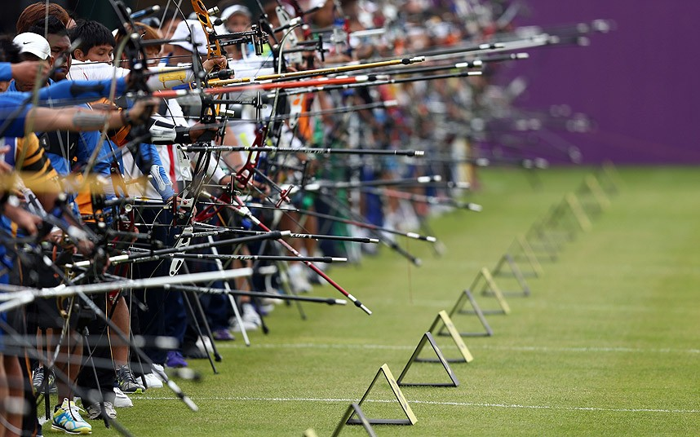
SPORTA SACENSĪBĀS

Slide 12
MEDĪBĀS

Slide 13
MILITĀRĀS AKCIJĀS

Slide 14
IZKLAIDEI

Slide 15
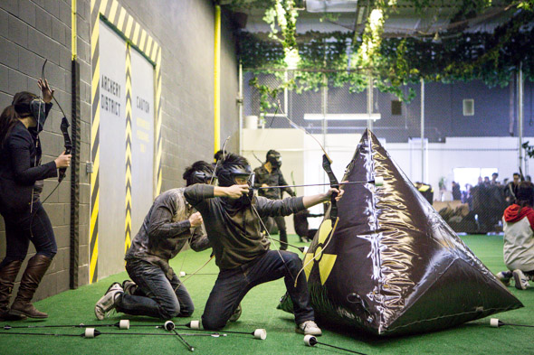

Slide 16
NACIONĀLOS SVĒTKOS, VIDUSLAIKU SPĒLĒS

Slide 19
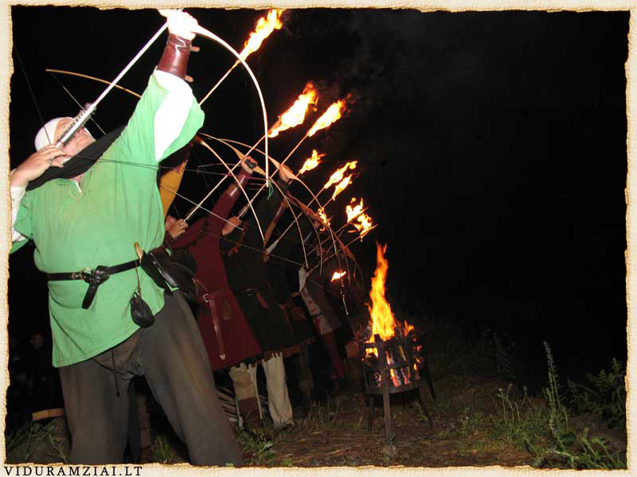

Slide 20
SACENSĪBAS NOTIEK

Slide 21
TELPĀS

Slide 22
BRĪVĀ DABĀ

Slide 23
BRĪVDABĀ ŠAUJ

Slide 24
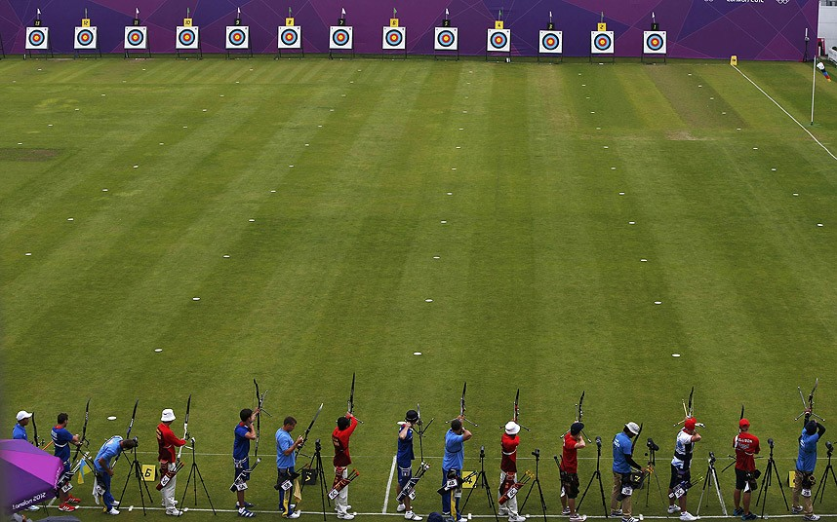
STADIONĀ VAI ŠAUŠANAI AR LOKU PIELĀGOTĀ VIETĀ

Slide 25
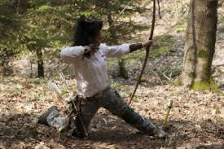
APVIDŪ, MEŽĀ

Slide 26
PIE KULTŪRVĒSTURISKIEM OBJEKTIEM

Slide 27
AR LOKU ŠAUJ

Slide 28
PA KRĀSAINIEM PAPĪRA MĒRĶIEM

Slide 29
PA TRĪS DIMENSIJU (3-D) MĒRĶIEM

Slide 31
TĀLUMĀ VAI PA MĒRĶI GAISĀ

Slide 32
PA UZ ZEMES HORIZONTĀLI IZVIETOTI MĒRĶI

Slide 33
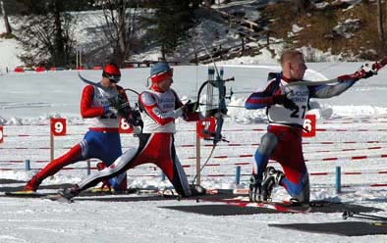
LOKA ŠAUŠANAS BIATLONS

Slide 34
CILVĒKIEM AR ĪPAŠĀM VAJADZĪBĀM IR TIESĪBAS STARTĒT VIENĀ KONKURENCĒ AR VESELAJIEM

Slide 35
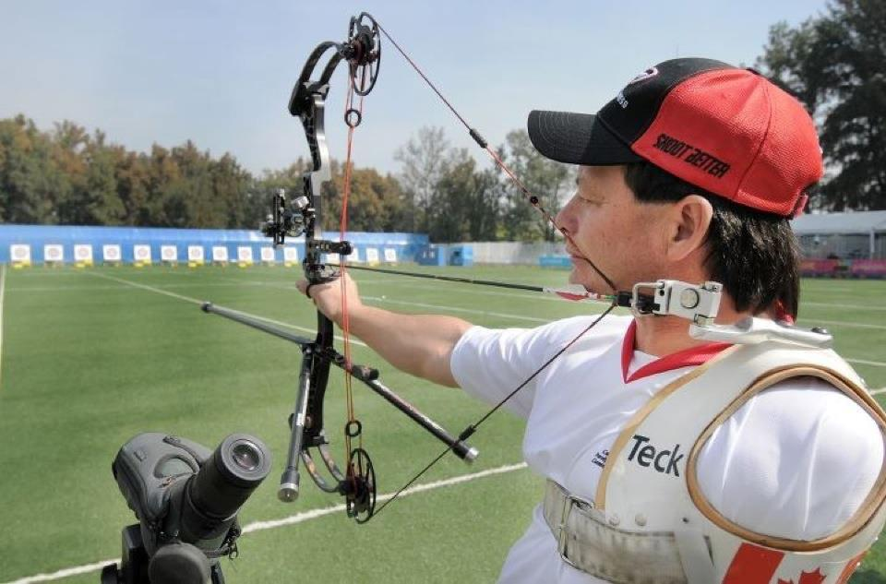

Slide 36
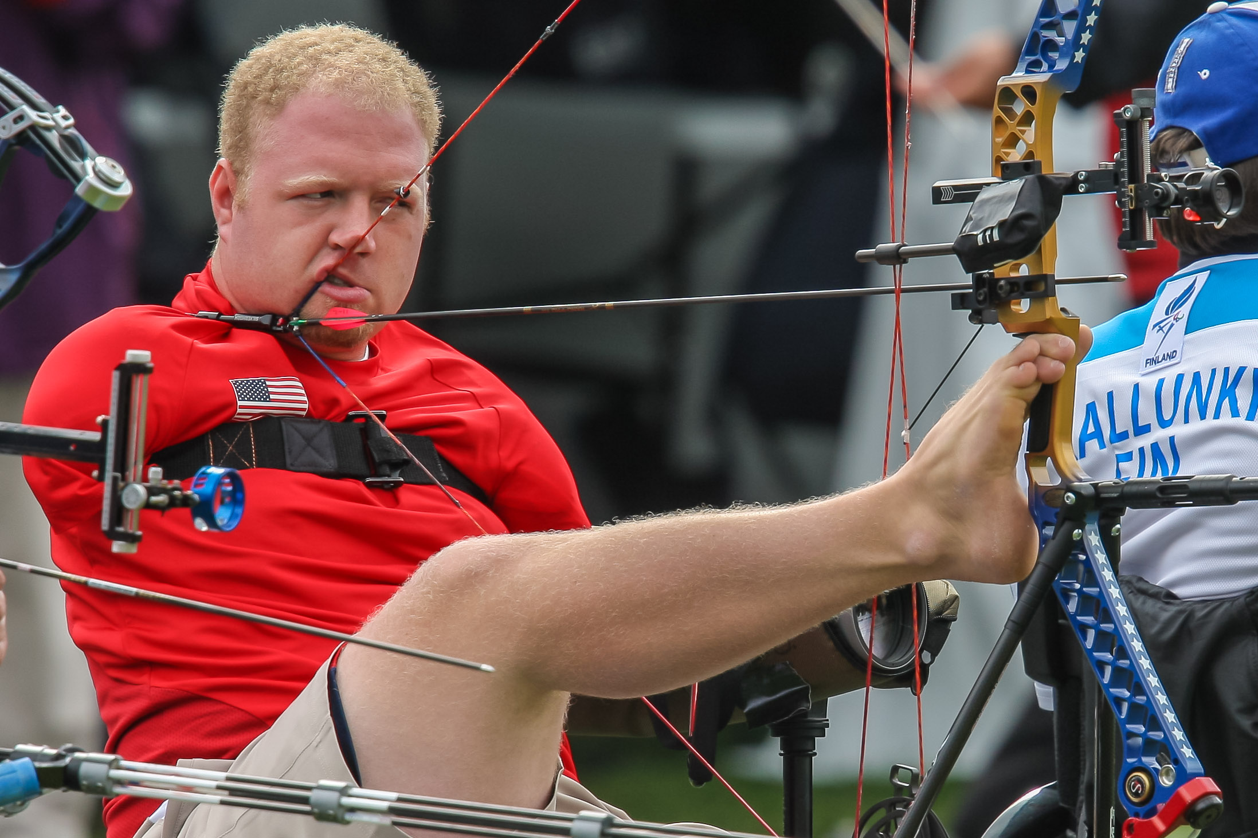

Slide 37
KAUT KĀ TĀ…

